Slide 1
(8-6): رسم المثلث بمعلومية طولي ضلعين و قياس الزاوية المحددة بهما - الحصة الأولى إعداد المعلمة: أ. نوره راشد
رئيسة قسم الرياضيات : هنادي العمران
مديرة المدرسة : أ / ليلى حسين اكبر

Slide 3
صل كل شكل بما يناسبه
منفرج الزاوية
قائم الزاوية
حاد الزوايا

Slide 4
صل كل شكل بما يناسبه
متطابق الضلعين
مختلف الأضلاع
متطابق الأضلاع

Slide 6
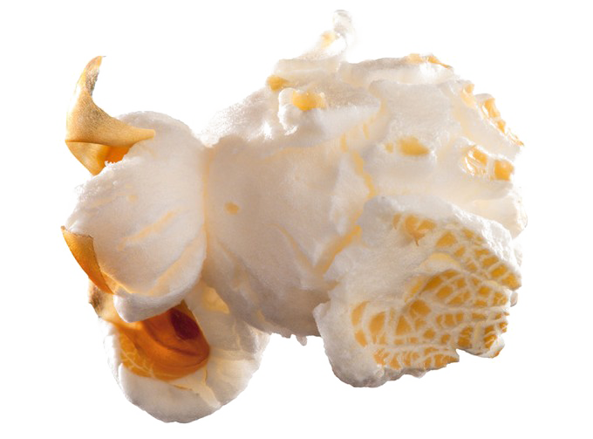
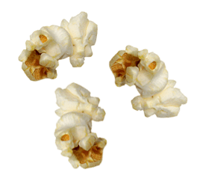
دخول

Slide 9
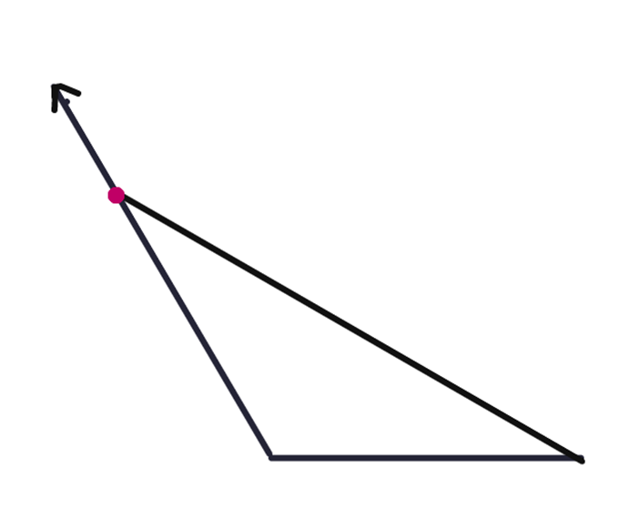
صفحة 91
جـ
3 سم
120°
ب
أ
3 سم

Slide 10
-

Slide 11
ما الشكل الذي يتكون من دمج الشكلين ؟

Slide 12
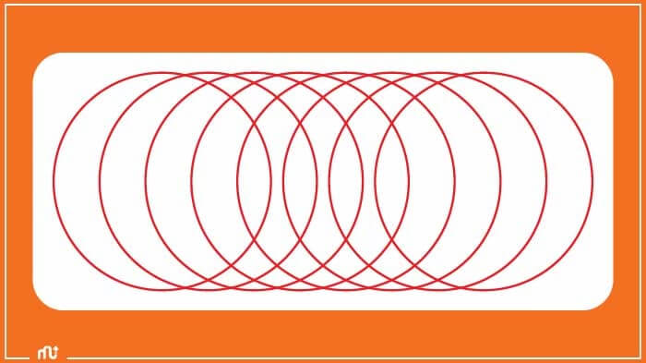
كم عدد الدوائر في الشكل ؟
8 دوائر

Slide 14
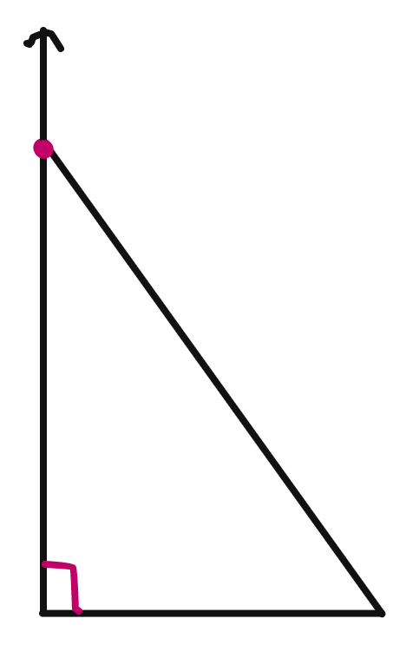
جـ
4 سم
3 سم
ب
أ

Slide 15
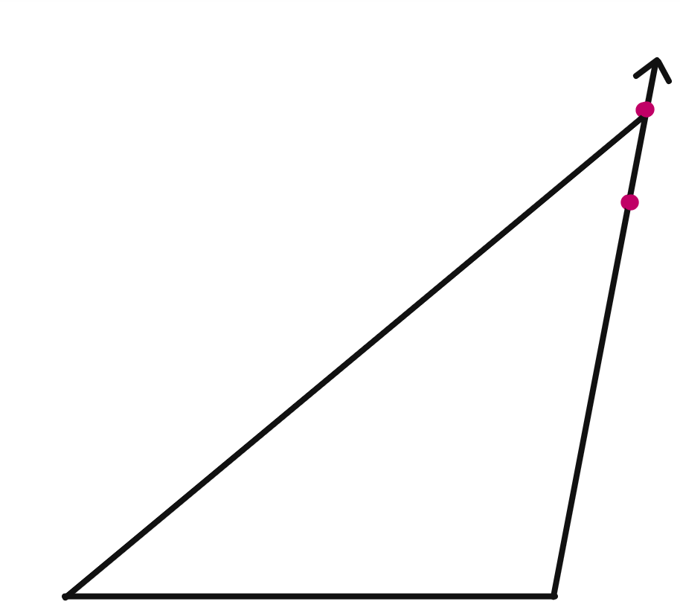
ع
5 سم
100°
ص
س
5 سم

Slide 16
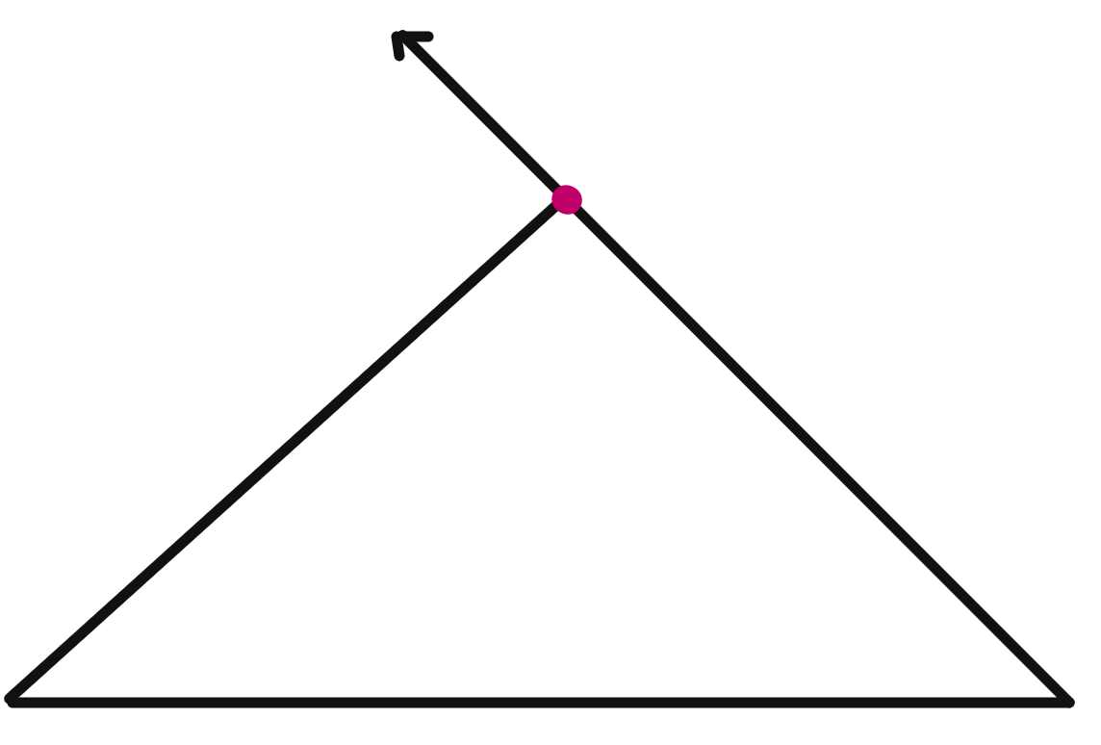
د
4 سم
45°
ع
ب
6 سم

Slide 17
ماذا تعلمنا اليوم ؟

